Slide 1

第13章 立体几何初步
微专题3 求二面角的平面角的常见解法

Slide 2
求二面角是常见题型，根据所求两面是否有公共棱可分为两类：有棱二面角、无棱二面角，对于前者的二面角通常采用找点，连线或平移等手段来定位出二面角的平面角；而对于无棱二面角，一般通过构造图形如延展平面或找公垂面等方法使出现棱，进一步定位二面角的平面角.

Slide 3
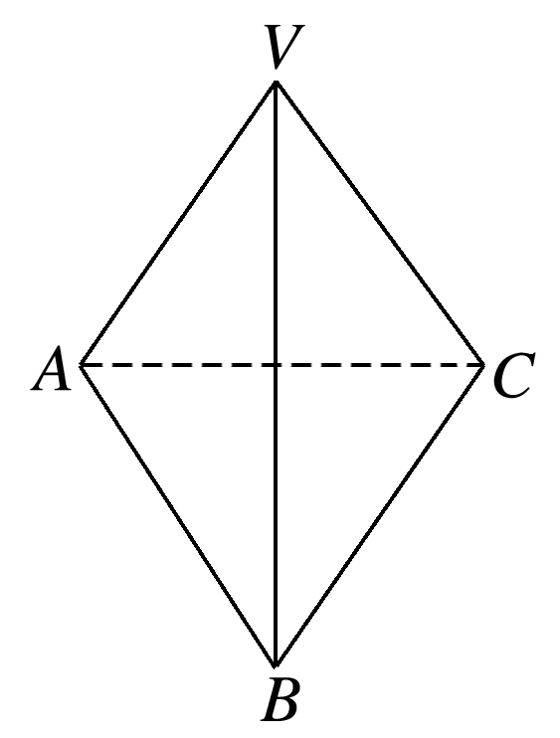
一、定义法
例1 (1)如图，在三棱锥V－ABC中，VA＝AB＝VB＝AC＝BC＝2，VC＝ ，求二面角V－AB－C的大小.

Slide 4
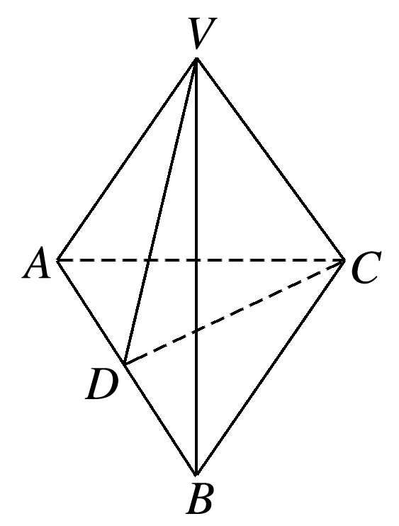
解 取AB的中点D，连接VD，CD，
∵在△VAB中，VA＝VB＝AB＝2，
∴△VAB为等边三角形，
∴∠VDC为二面角V－AB－C的平面角，
而△VDC是等边三角形，∴∠VDC＝60°，
∴二面角V－AB－C的大小为60°.

Slide 5
(2)二面角α－l－β的大小为60°，A，B分别在两个面内且A和B到棱的距离分别为2和4，且AB＝10，求AB与棱l所成角的正弦值.

Slide 6
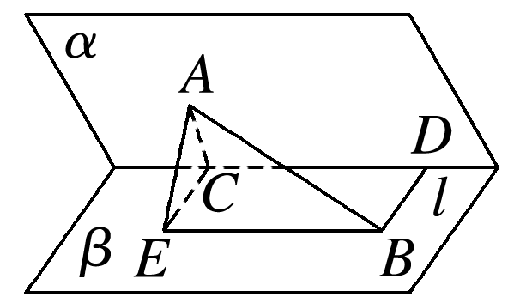
解 如图，作AC⊥l，BD⊥l，C，D为垂足，
则AC＝2，BD＝4，AB＝10.
在β内过C作CE∥DB，且CE＝DB，连接BE，AE，
∴四边形CEBD为平行四边形，
∴BE∥l，
∴∠ABE为AB与棱l所成的角，
∵BD∥CE，∴l⊥AC，l⊥CE，
∴∠ACE为α－l－β的平面角，
∴∠ACE＝60°，又AC＝2，BD＝4，

Slide 7
又BE∥l，l⊥平面ACE，
∴BE⊥AE，

Slide 8

反思感悟
利用二面角的定义，在二面角的棱上找点，过点在两个平面内作棱的垂线，两垂线所成的角就是二面角的平面角，解题时应先找平面角，再证明，最后在三角形中求平面角.

Slide 9
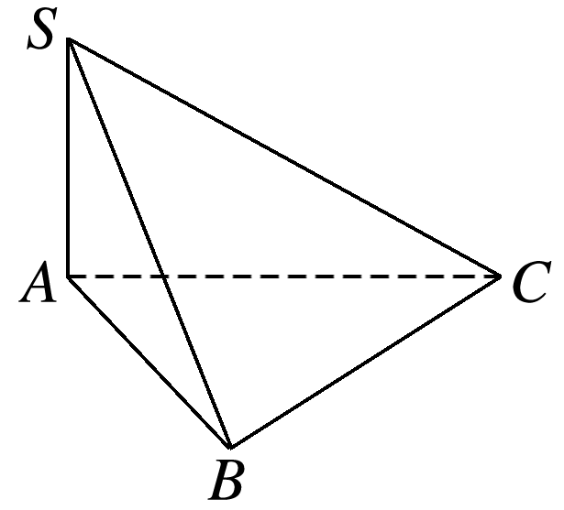
二、三垂线法
例2 (1)如图，在三棱锥S－ABC中，∠SAB＝∠SAC＝∠ABC＝90°，SA＝AB，SB＝BC.
①证明：平面SBC⊥平面SAB；

Slide 10
证明 ∵∠SAB＝∠SAC＝90°，
∴SA⊥AB，SA⊥AC，
又AB∩AC＝A，AB，AC⊂平面ABC，
∴SA⊥平面ABC，
又BC⊂平面ABC，∴SA⊥BC，
又AB⊥BC，SA∩AB＝A，SA，AB⊂平面SAB，
∴BC⊥平面SAB，
又BC⊂平面SBC，∴平面SBC⊥平面SAB.

Slide 11
②求二面角A－SC－B的平面角的正弦值.

Slide 12
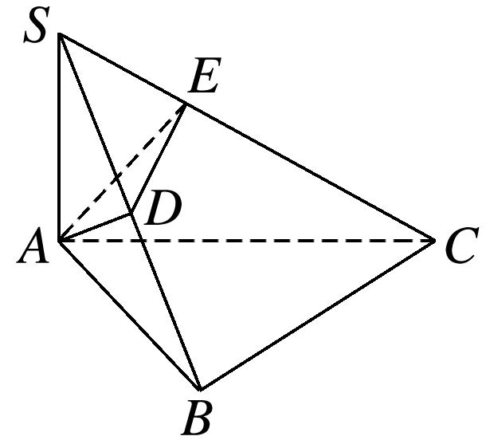
解 取SB的中点D，连接AD，则AD⊥SB，
由(1)知平面SBC⊥平面SAB，平面SBC∩平面SAB＝SB，AD⊂平面SAB，
∴AD⊥平面SBC.
作AE⊥SC，垂足为点E，连接DE，
则DE⊥SC，
则∠AED为二面角A－SC－B的平面角.

Slide 14
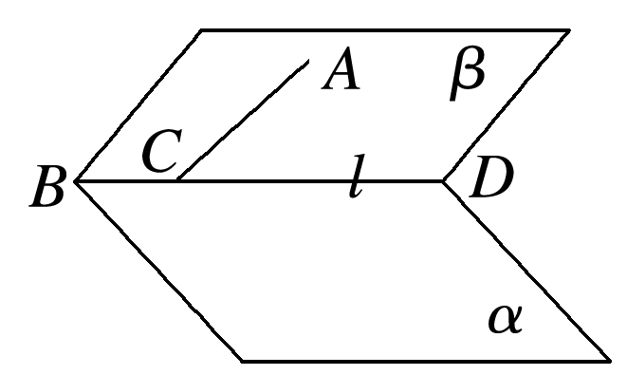
(2)如图，平面β内一条直线AC，AC与平面α所成的角为30°，AC与棱BD所成的角为45°，求二面角α－l－β.

Slide 15
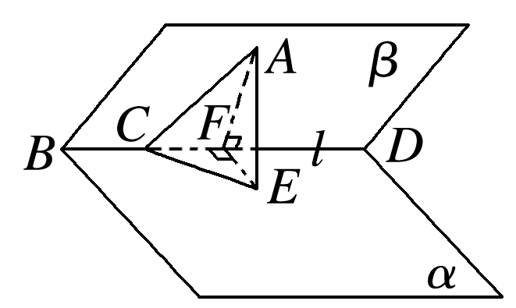
解 如图，过A作AF⊥BD，F为垂足，作AE⊥平面α，E为垂足，连接EF，CE，
∴由三垂线定理知BD⊥EF，
∴∠AFE为二面角α－l－β的平面角．
依题意知∠ACF＝45°，∠ACE＝30°，设AC＝2，
∴∠AFE＝45°.
∴二面角α－l－β的平面角为45°.

Slide 16
反思感悟
如果两个平面相交，有过一个平面内的一点与另一个平面垂直的垂线，可过这一点作棱的垂线，连接两个垂足，应用三垂线定理可证明两垂足的连线与棱垂直，那么就可以找到二面角的平面角.

Slide 17
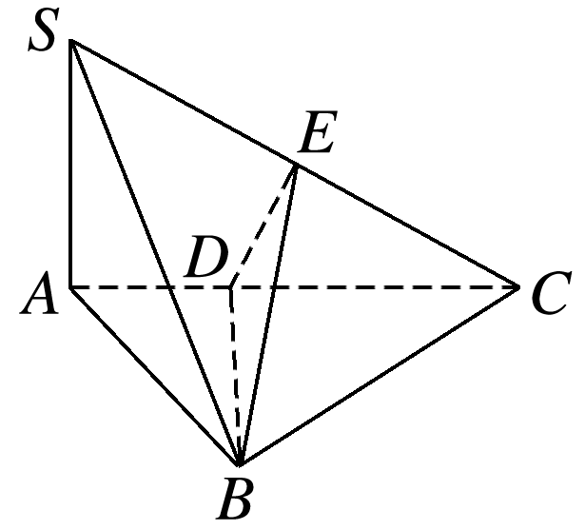
三、垂面法
例3 如图，在三棱锥S－ABC中，SA⊥底面ABC，AB⊥BC，DE垂直平分SC且分别交AC，SC于点D，E，又SA＝AB，SB＝BC，求二面角E－BD－C的大小.

Slide 18
解 ∵SB＝BC且E是SC的中点，
∴BE是等腰三角形SBC底边SC的中线，∴SC⊥BE.
又SC⊥DE，BE∩DE＝E，BE，DE⊂平面BDE，
∴SC⊥平面BDE，∴SC⊥BD.
又SA⊥平面ABC，BD⊂平面ABC，
∴SA⊥BD，而SC∩SA＝S，SC，SA⊂平面SAC，
∴BD⊥平面SAC.
∵平面SAC∩平面BDE＝DE，
平面SAC∩平面BDC＝DC，
∴BD⊥DE，BD⊥DC，

Slide 19
∴∠EDC是所求二面角的平面角.
∵SA⊥底面ABC，
∴SA⊥AB，SA⊥AC.
又已知DE⊥SC，∴∠EDC＝60°.
即二面角E－BD－C的大小为60°.

Slide 20
反思感悟
二面角中如果存在一个平面与棱垂直，且与二面角的两个半平面都相交，那么这两条交线所成的角即为该二面角的平面角.

Slide 21
四、射影面积法
例4 在四棱锥P－ABCD中，四边形ABCD为正方形，PA⊥平面ABCD，PA＝AB＝a，求平面PBA与平面PDC所成二面角的大小.

Slide 22
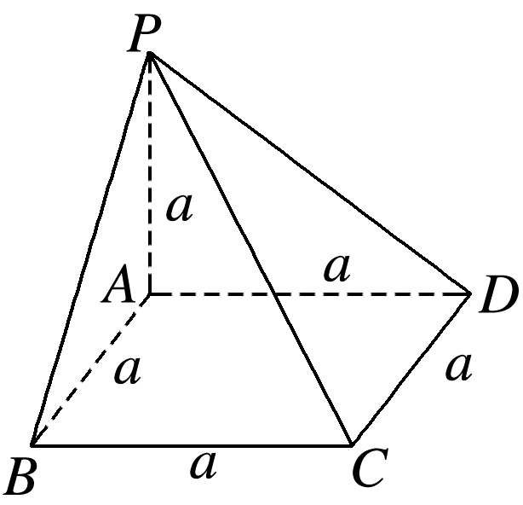
解 如图，
∵PA⊥平面ABCD，AD⊂平面ABCD，
∴PA⊥AD，
又AD⊥AB，
且PA∩AB＝A，PA，AB⊂平面PAB，
∴AD⊥平面PAB，又BC∥AD，
∴BC⊥平面PAB.
∴△PCD在平面PBA上的射影为△PAB，
设平面PBA与平面PCD所成二面角为θ，

Slide 23
∴θ＝45°.
故平面PBA与平面PCD所成二面角的大小为45°.

Slide 24
反思感悟
若多边形的面积为S，它在一个平面内的射影图形的面积为S′，
且多边形与该平面所成的二面角为θ，则cos θ＝ .

Slide 25
本课结束
更多精彩内容请登录：www.xinjiaoyu.com

